Slide 1

Schön, dass Du da bist!
Ja, richtig ☺
Erst 15 Minuten zuhören – und dann legen wir in Minecraft los!
Ja, der Server ist ja noch gar nicht an?!?
Grrr…..

Slide 2
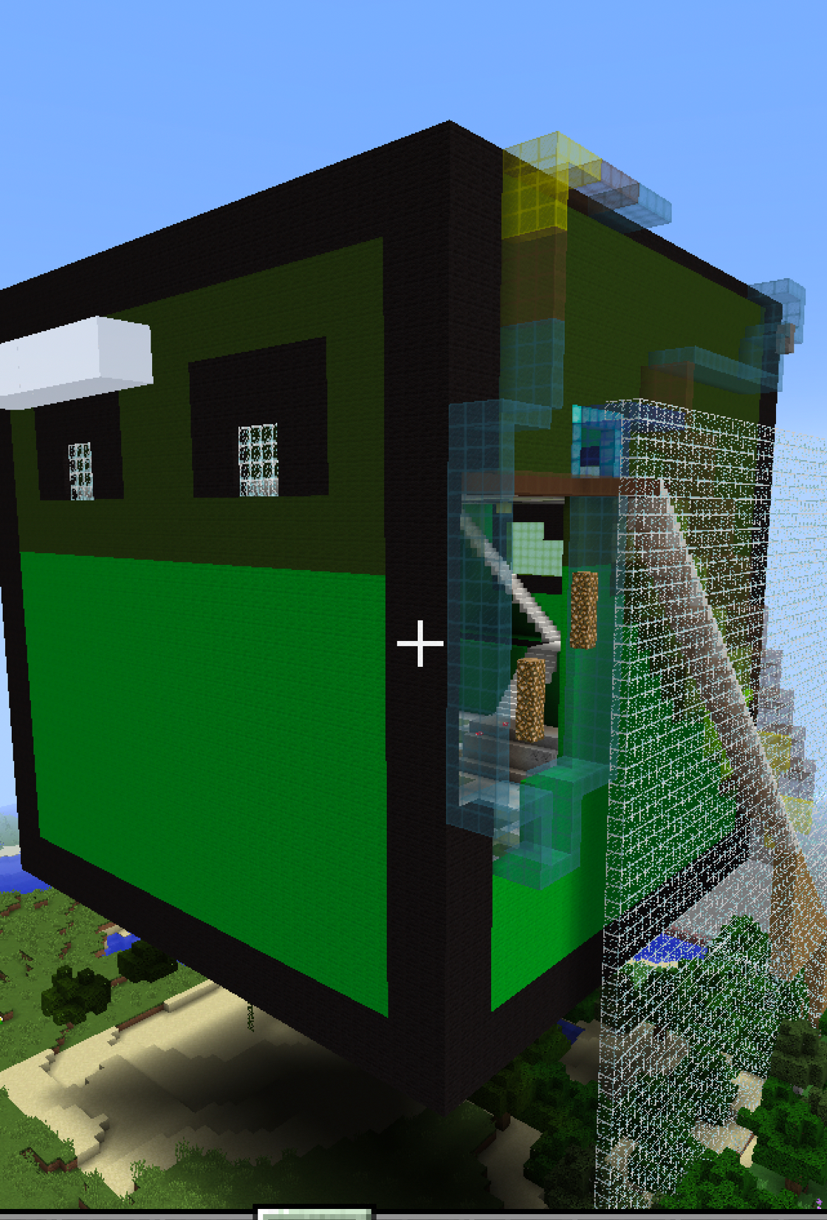
Was machen wir?
Kurze Wiederholung…
TurtleCity
Fragen nach dem Erklären…
Gruppenräume & TurtleCity
Nicht alles verstanden? -> Video mit allen Infos

Slide 3
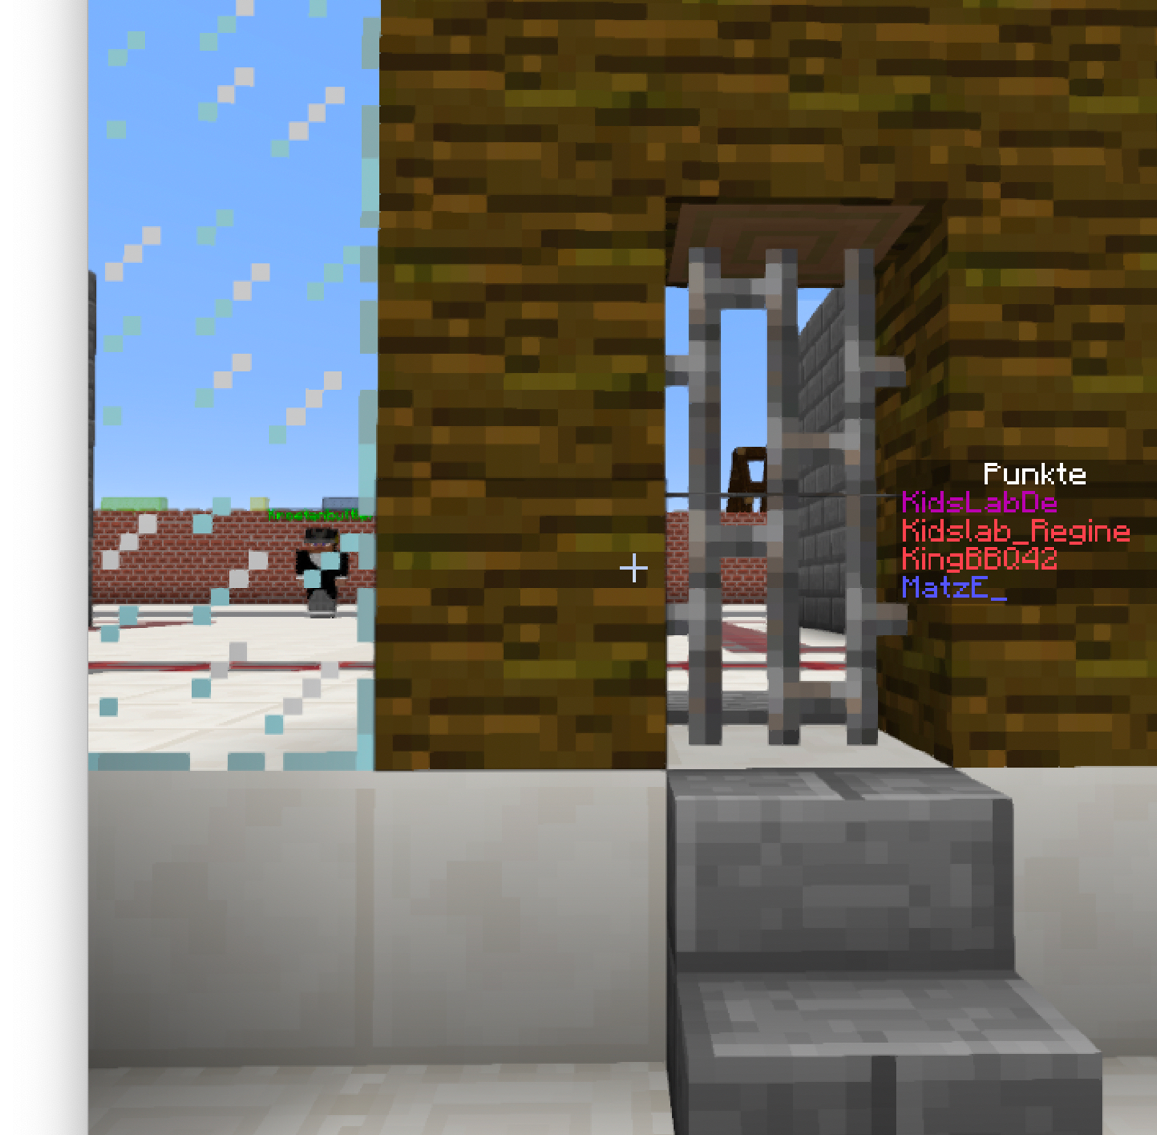
Probleme?
Da kannst nichts hören? Bitte die Webseite mit der Video-Konferenz neu laden.
Eingesperrt etc? NEU Verbinden?

Slide 4
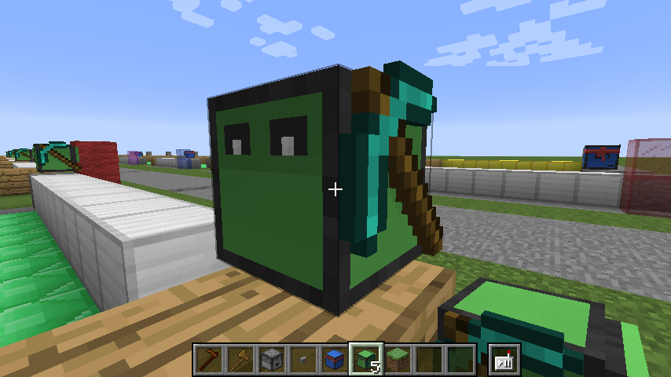
Kurze Wiederholung

Slide 5
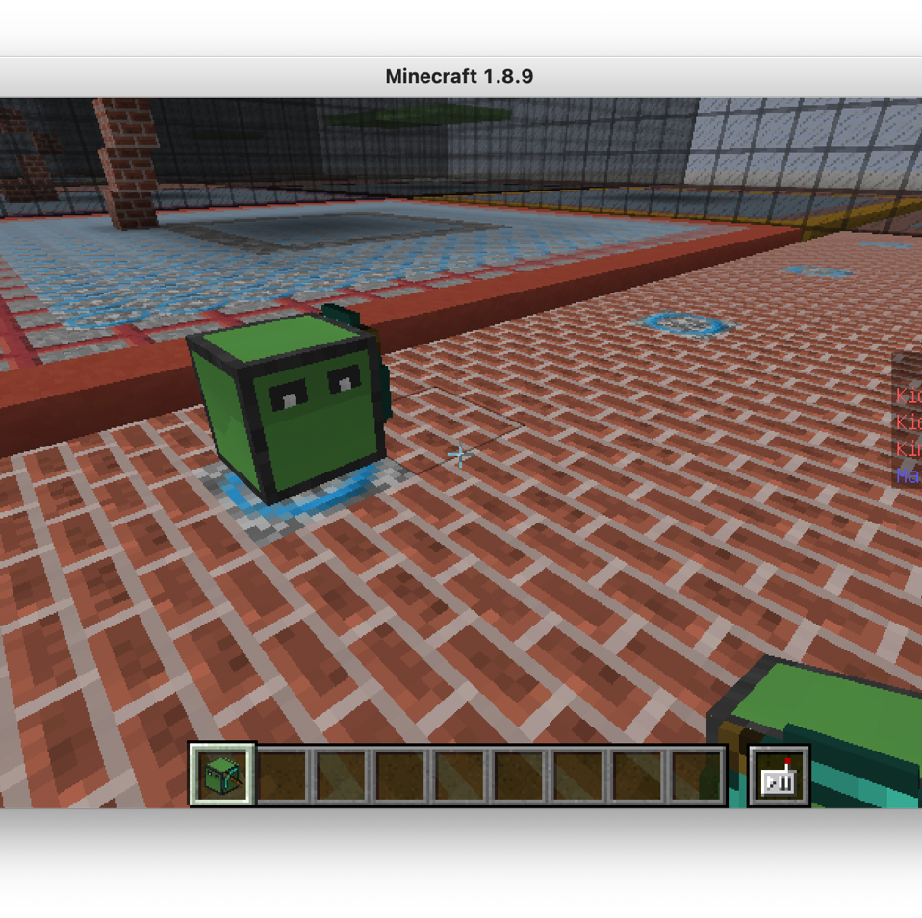
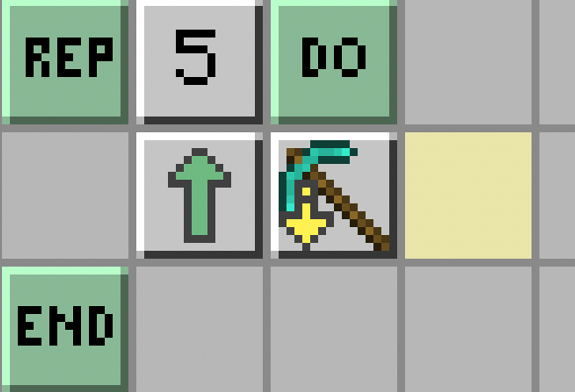
Mining-Team
Baut das nötige Material ab.

Slide 6
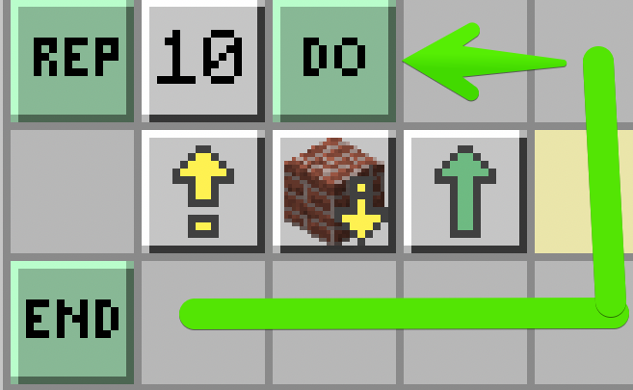
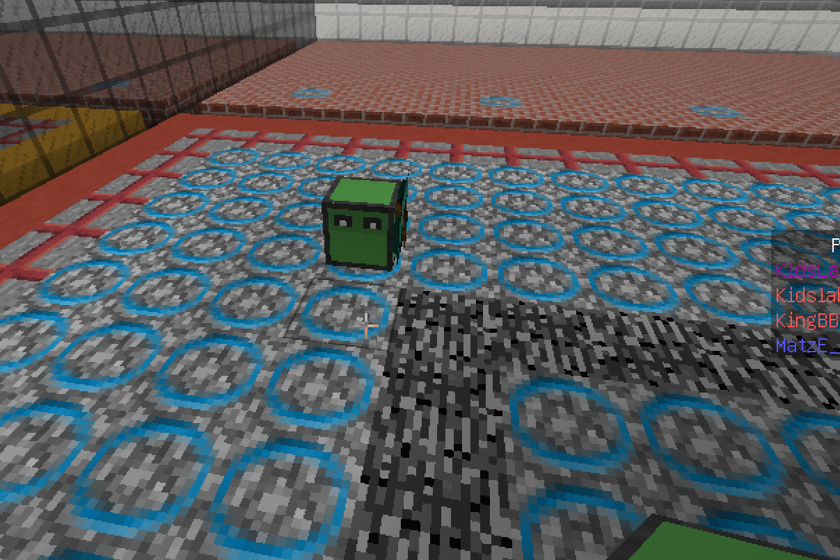
Bau-Team
Baut ”den Weg” nach oben.

Slide 7
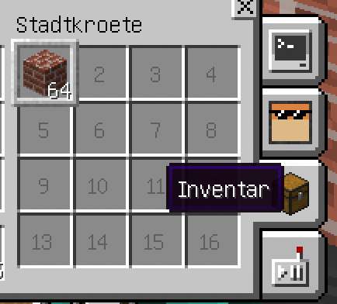
Inventar der Kröte
Abgebautes kommt da rein
Baumaterial nimmt die Kröte hier

Slide 8
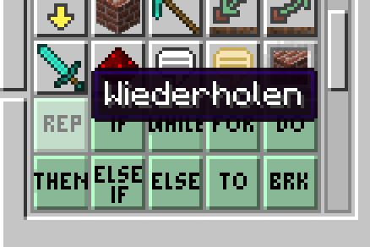
Schleifen und so

Slide 9
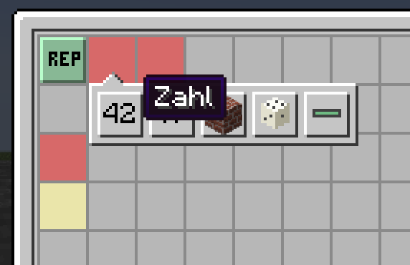
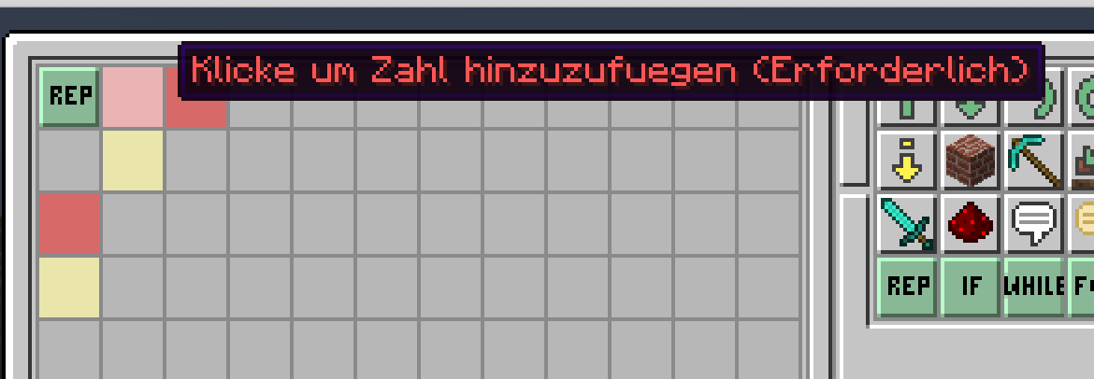
Aufbau

Slide 10
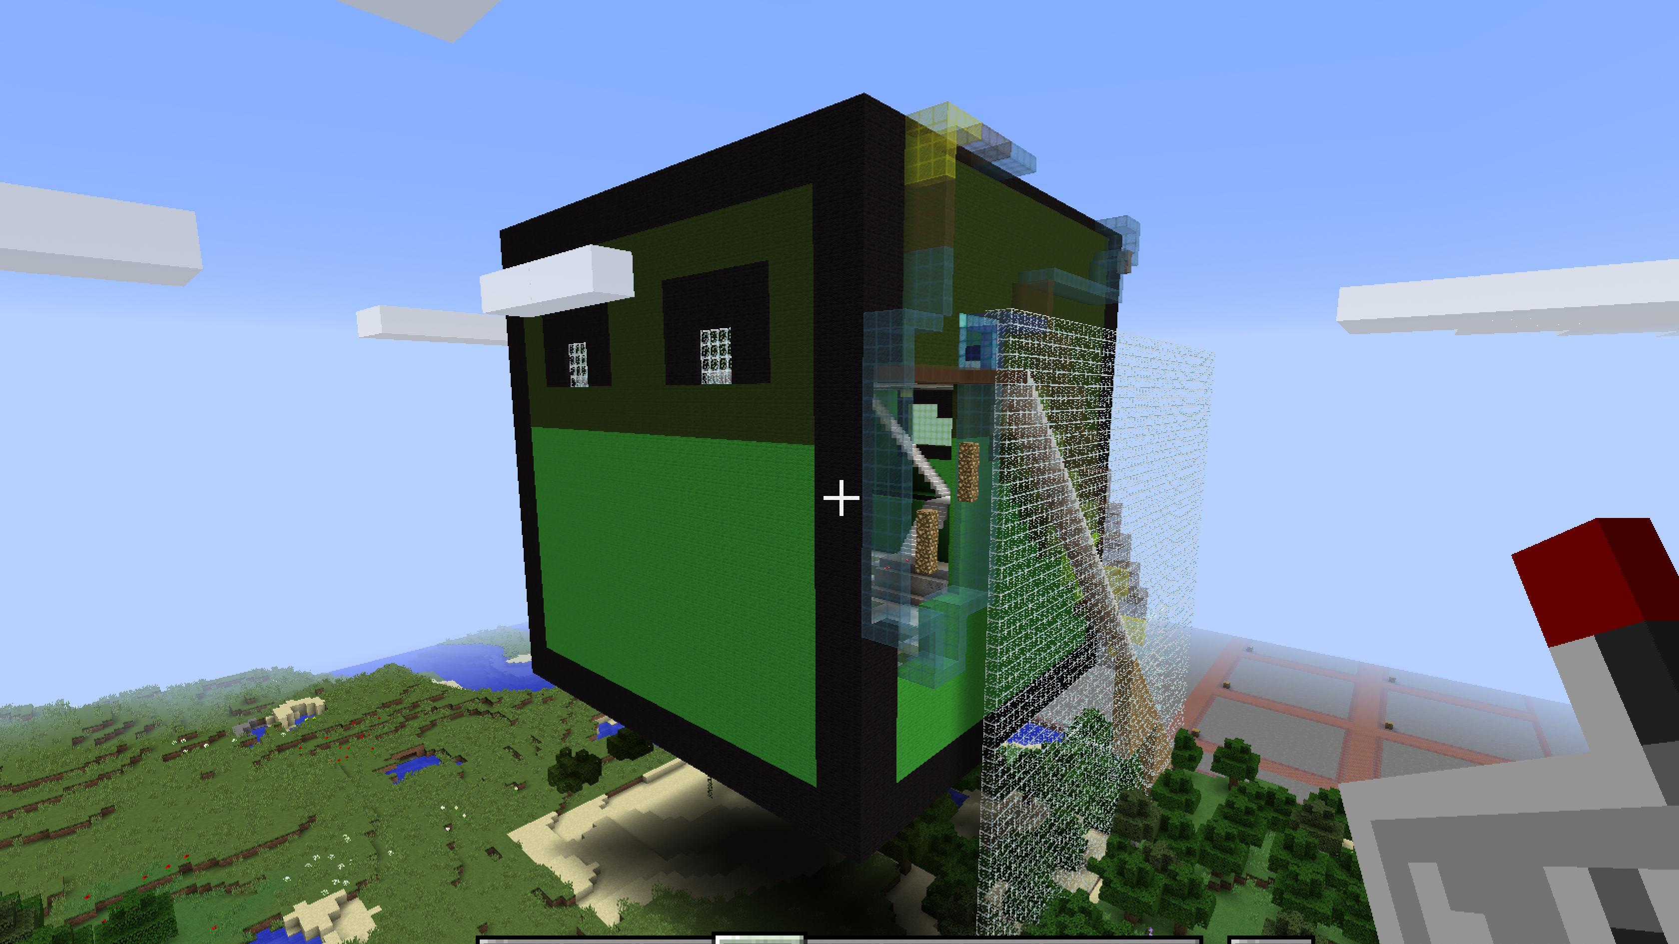
Turtle City

Slide 11
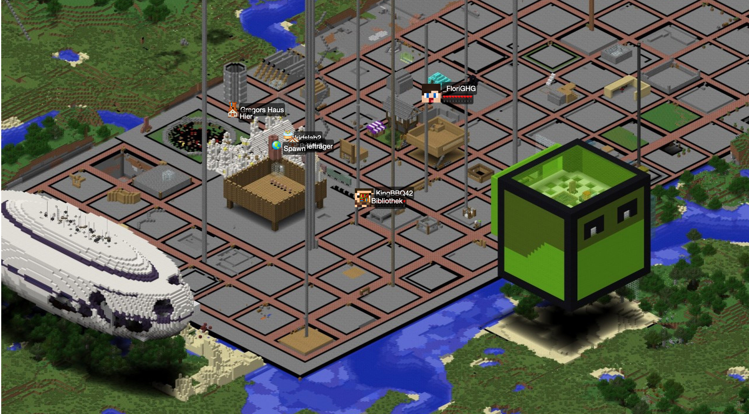

Slide 12
Regeln für Turtle-City
Öffnungszeiten: TurtleCity ist jeden Tag von 14:00 bis 18:00 Uhr geöffnet
Be excellent to each other = Seid nett zueinander!
Nur auf dem eigenen Bauplatz oder Grundstück programmieren oder bauen
Keine anderen Schildkröten oder Bauwerke verändern oder beschädigen!

Slide 13
Händler

Slide 14
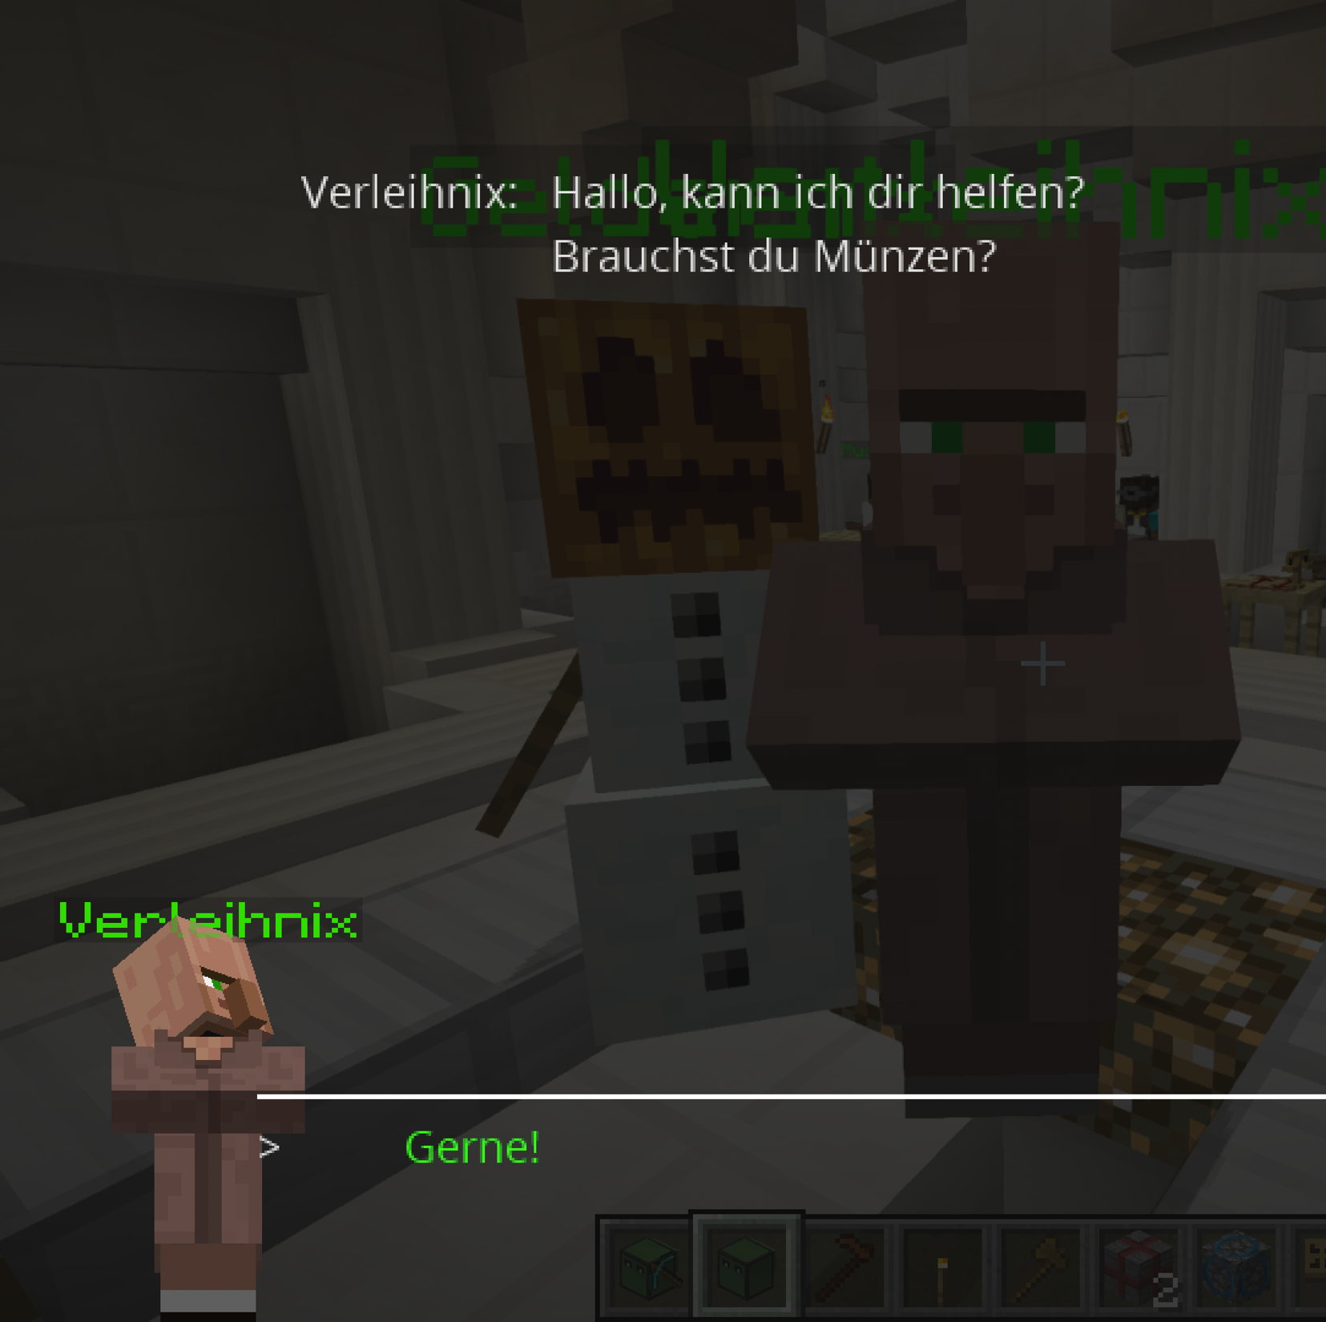
Hier gibt’s Münzen

Slide 15
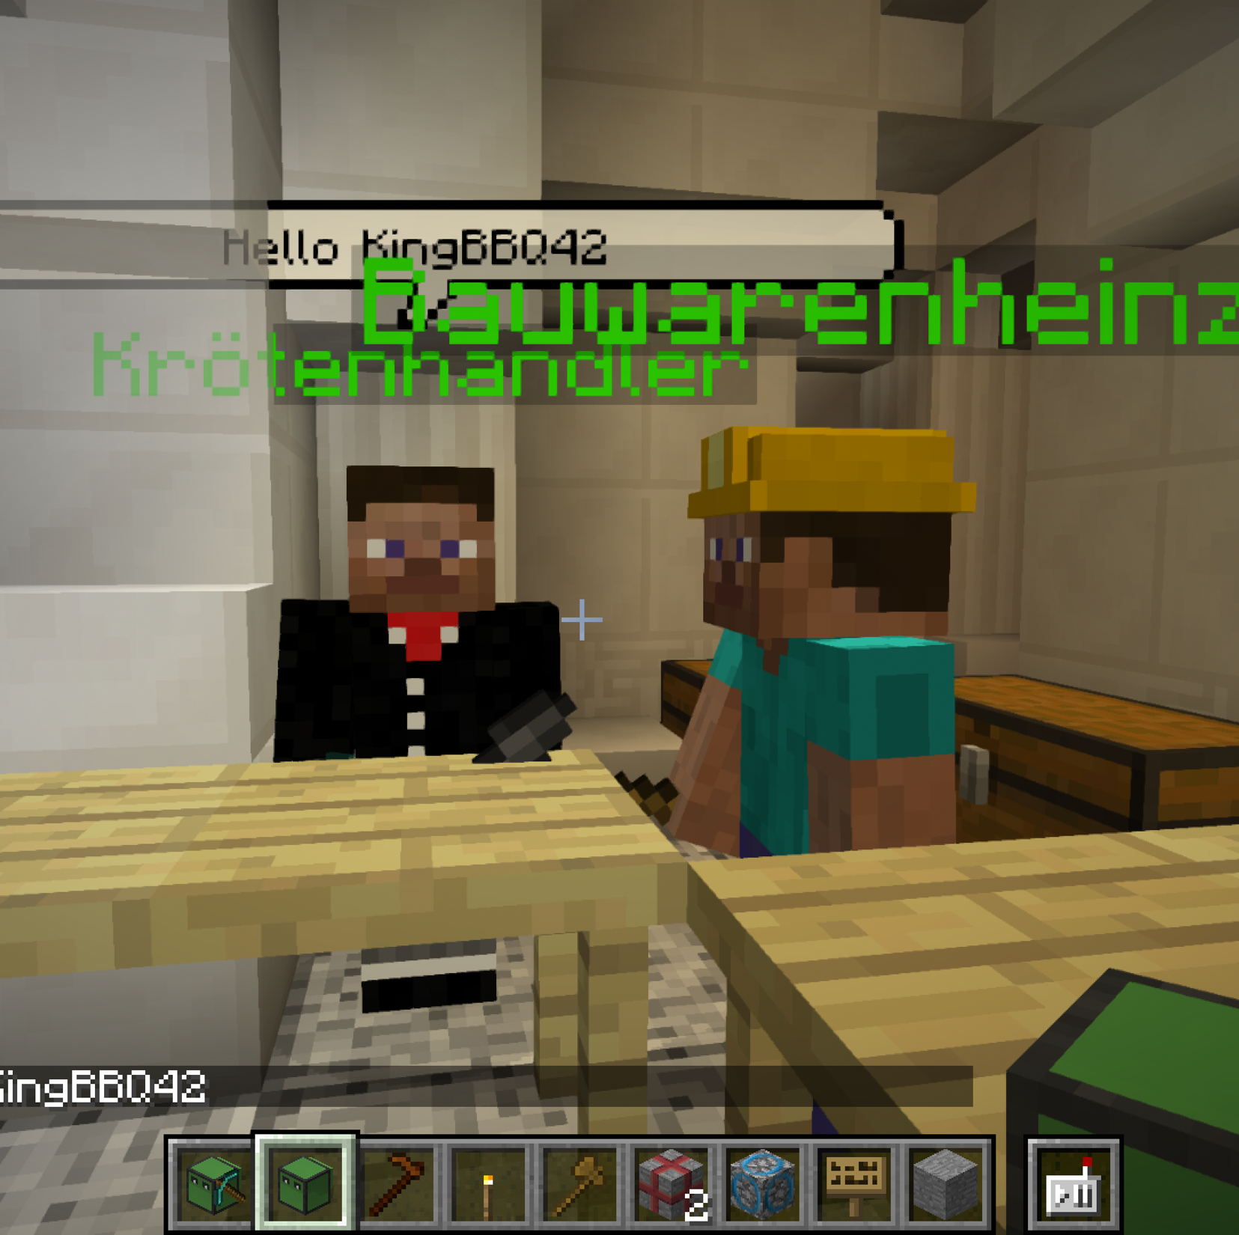
Händler

Slide 16
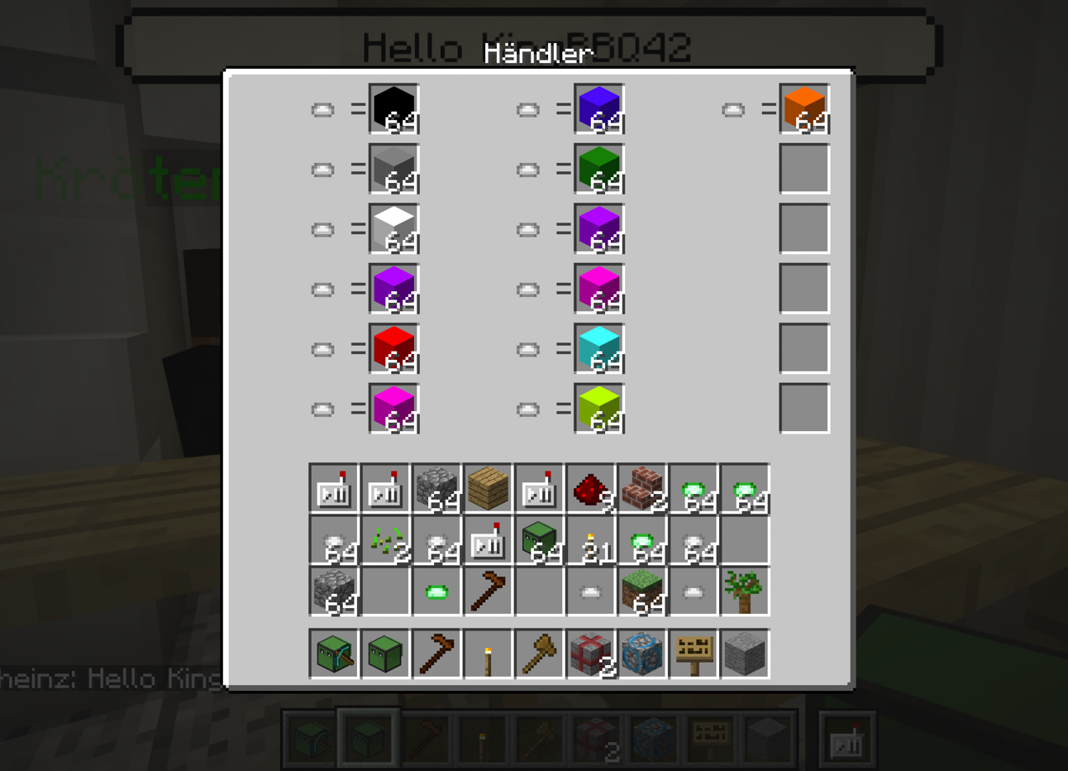
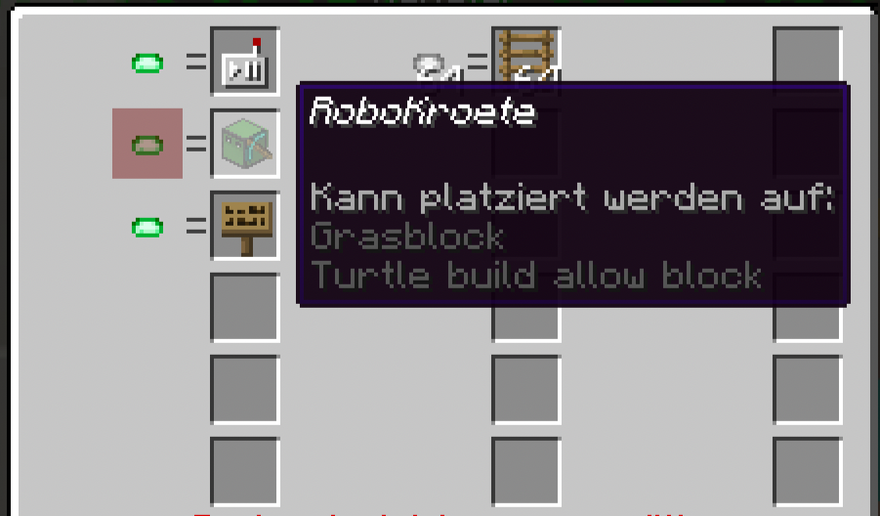
Baumaterial & Schildkröten

Slide 17
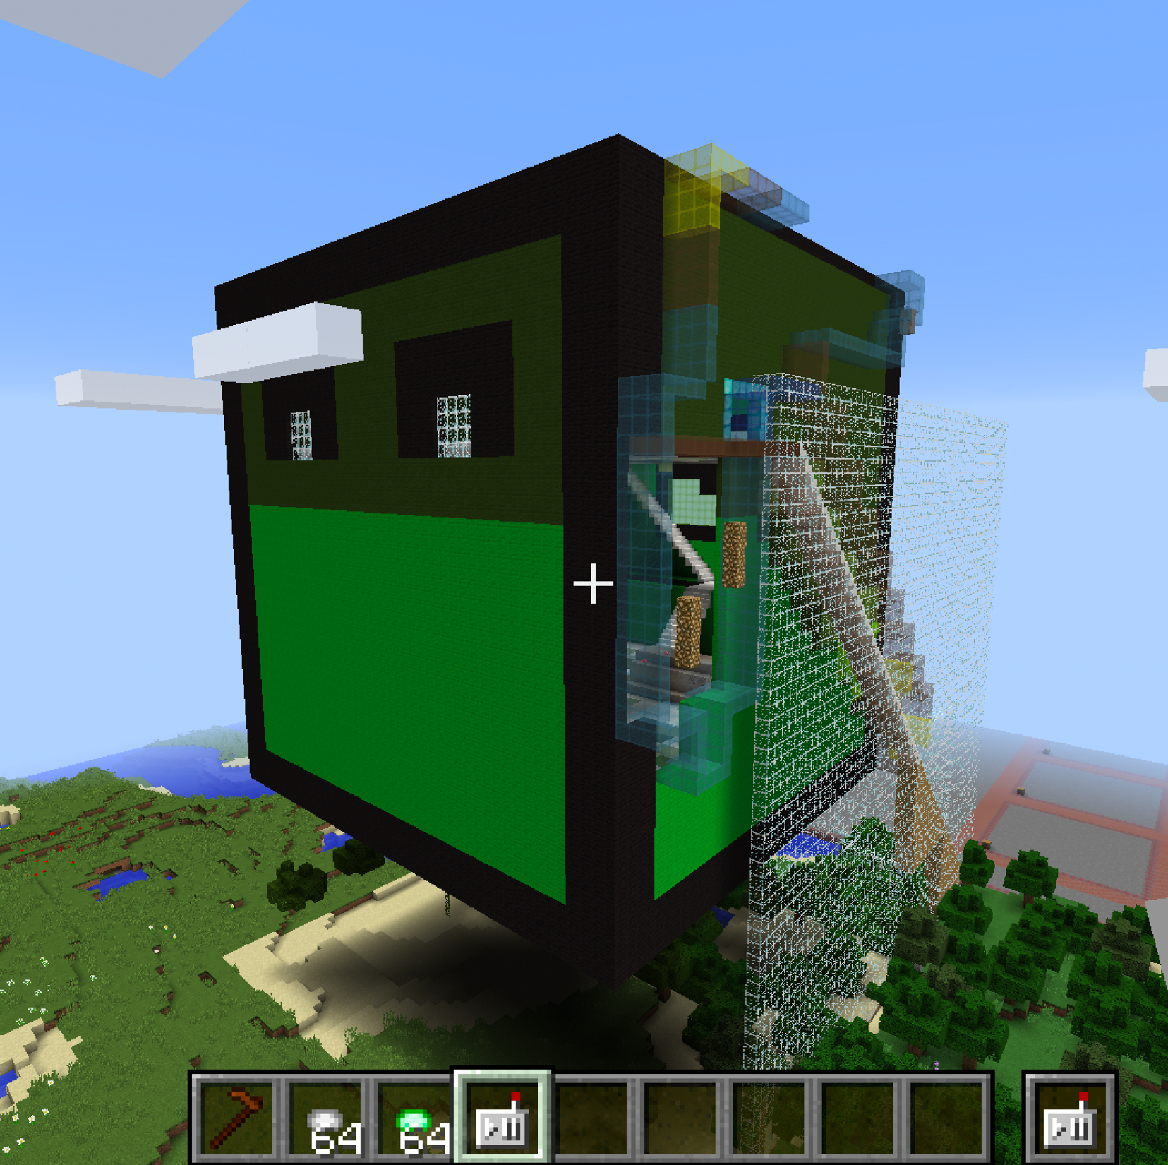
Turtle City – das Museum
Viele Beispiel-Schildkröten

Slide 18
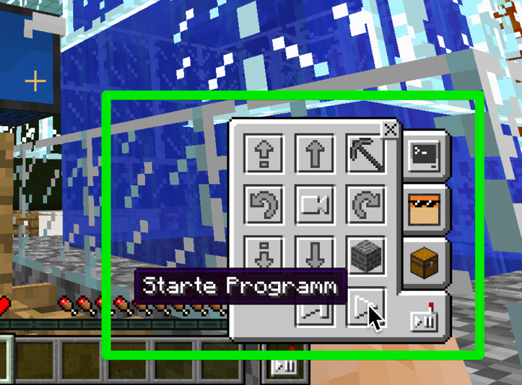
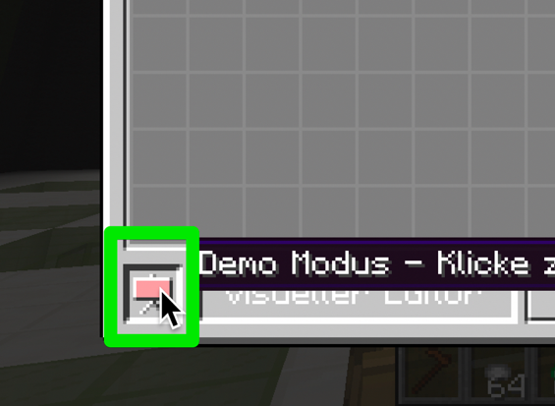
DEMO-Modus

Slide 19
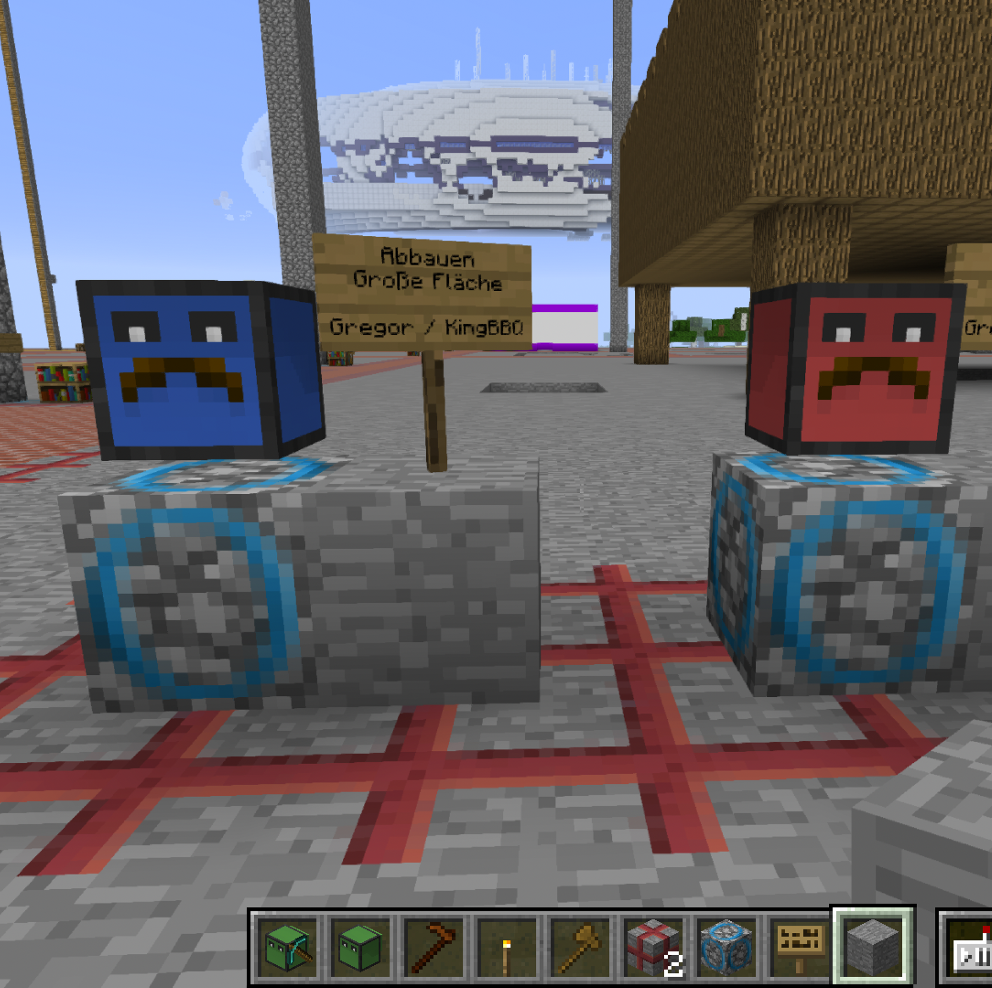
Bibliothek

Slide 20
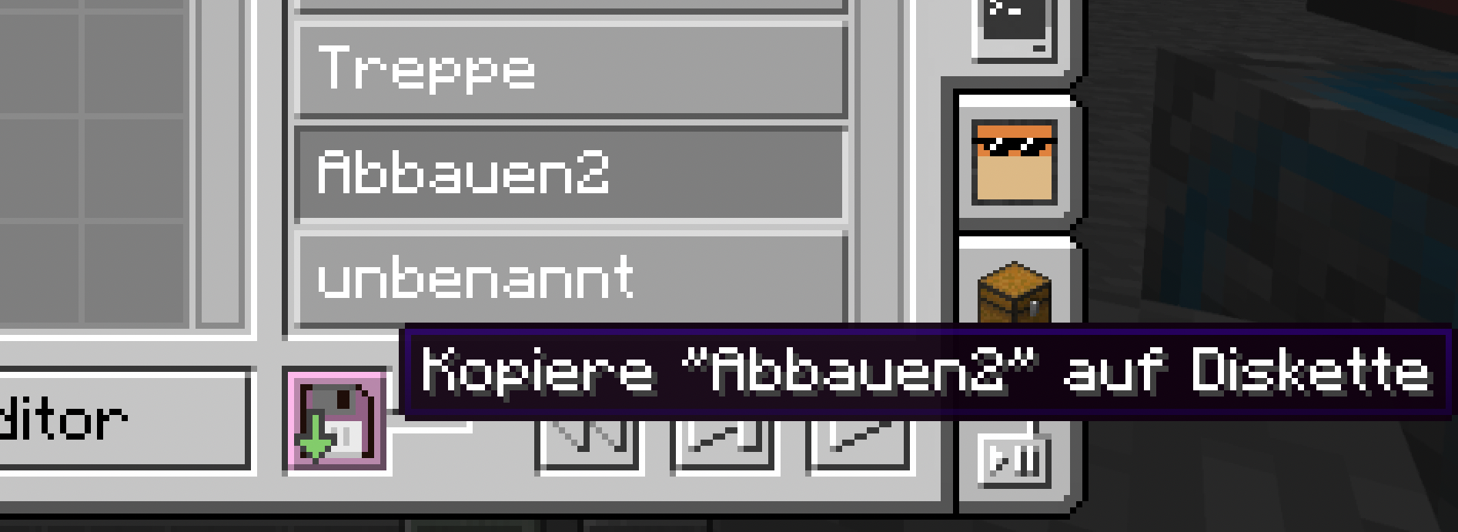
Programm kopieren

Slide 21
Was ist das?

Slide 22
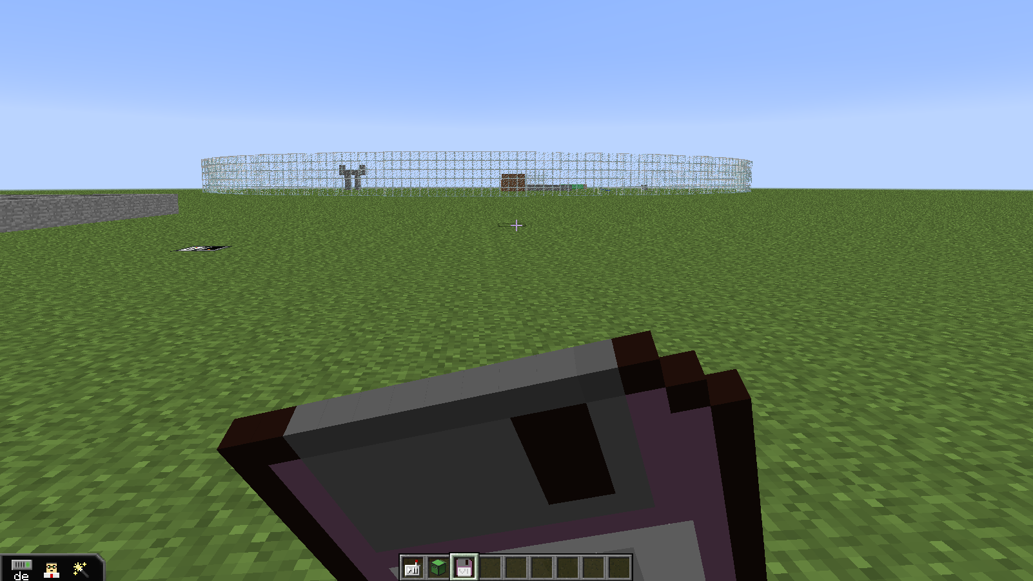
Nicht zuhause nachmachen!

Slide 23
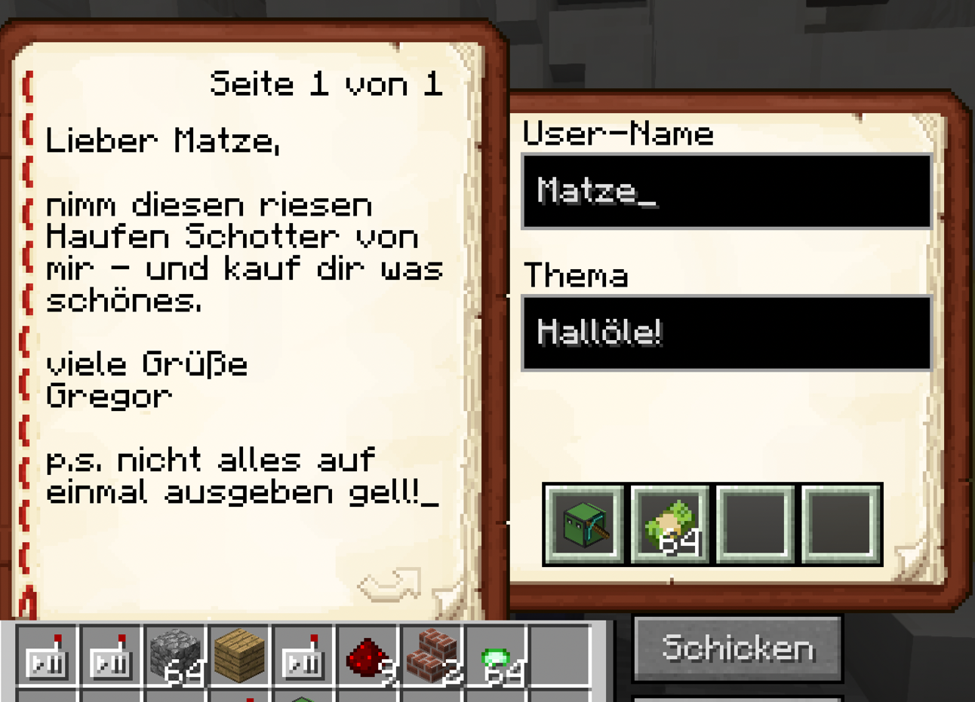
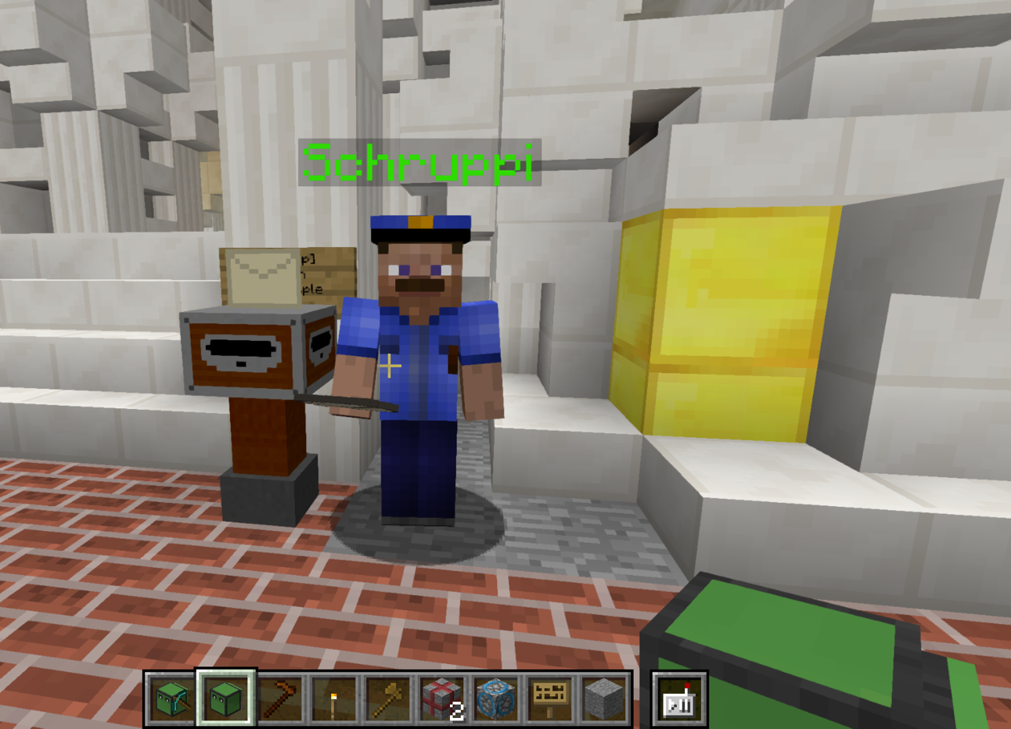
Schreib mal wieder!

Slide 24
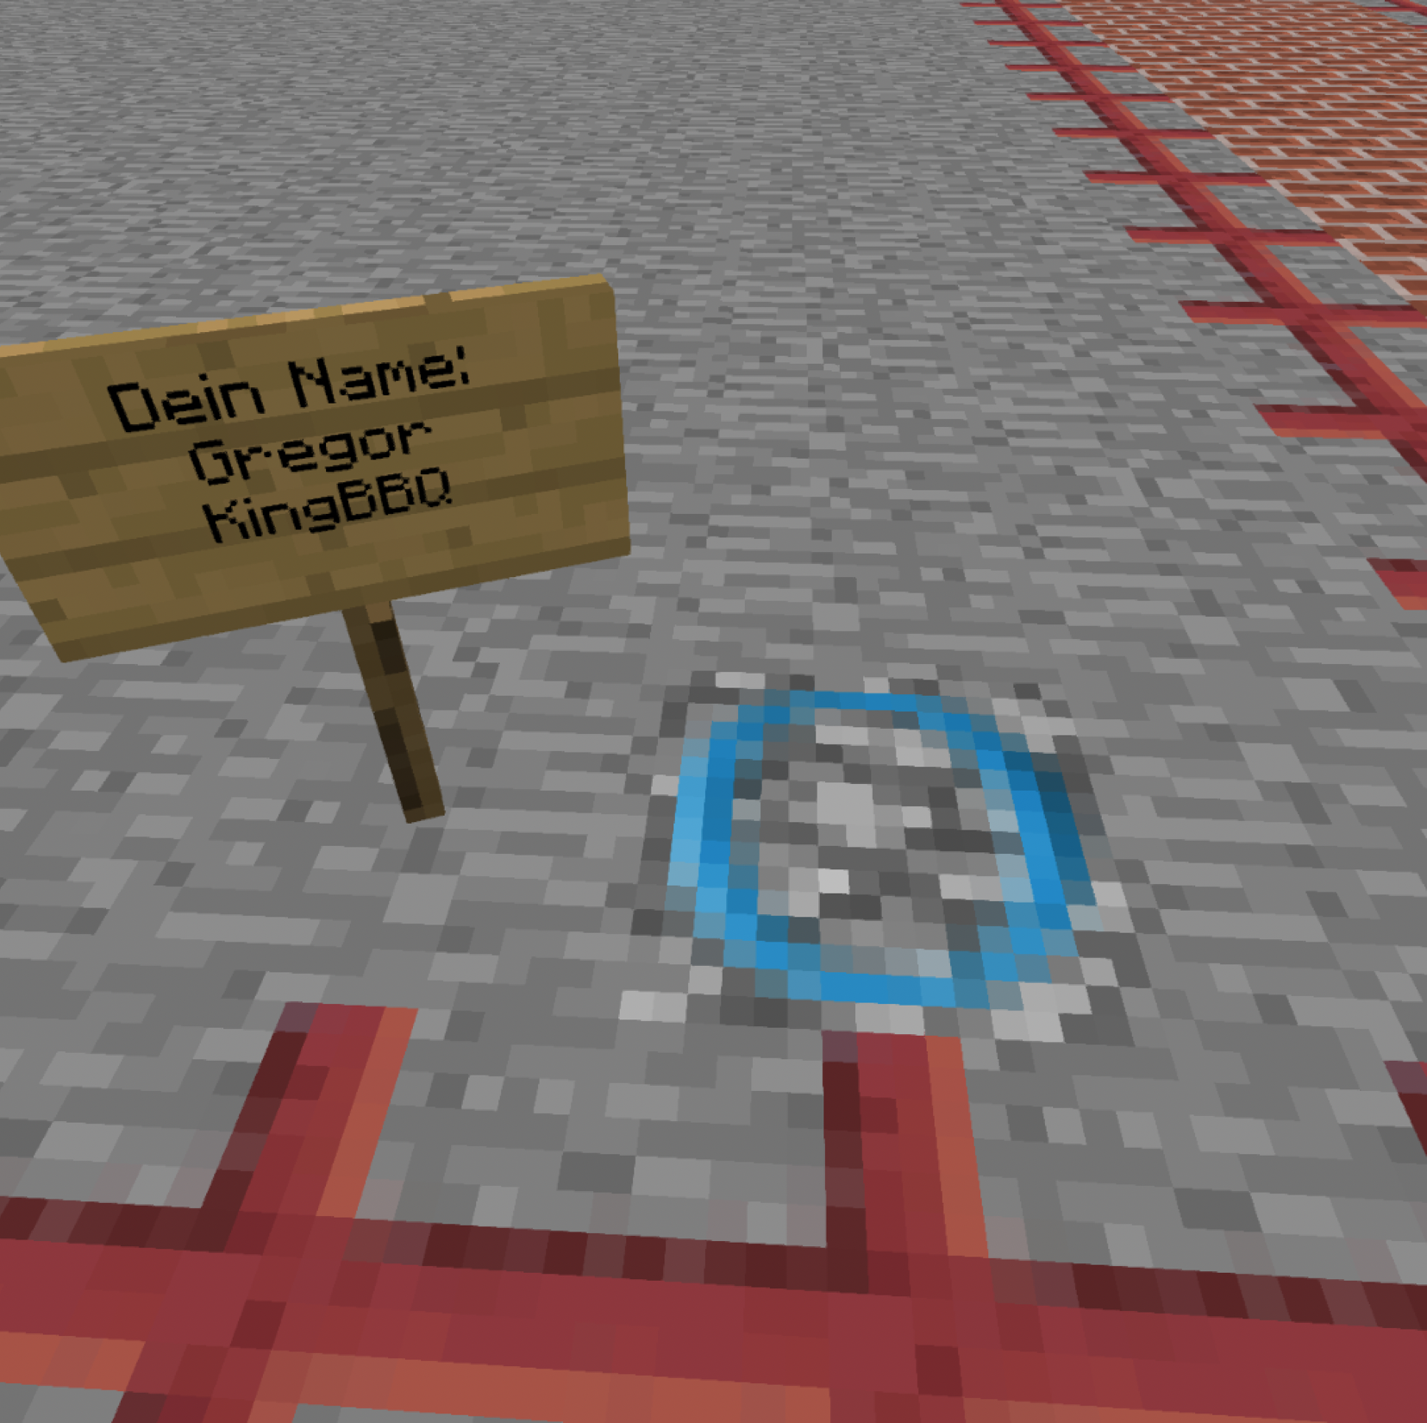
Such dir ein Grundstück!
Setze ein Schild
Du kannst es auf Stein setzen
Schreib drauf:
Dein Vorname
Dein Minecraft-Name
Setze die Kröte auf den blauen Kreis

Slide 25
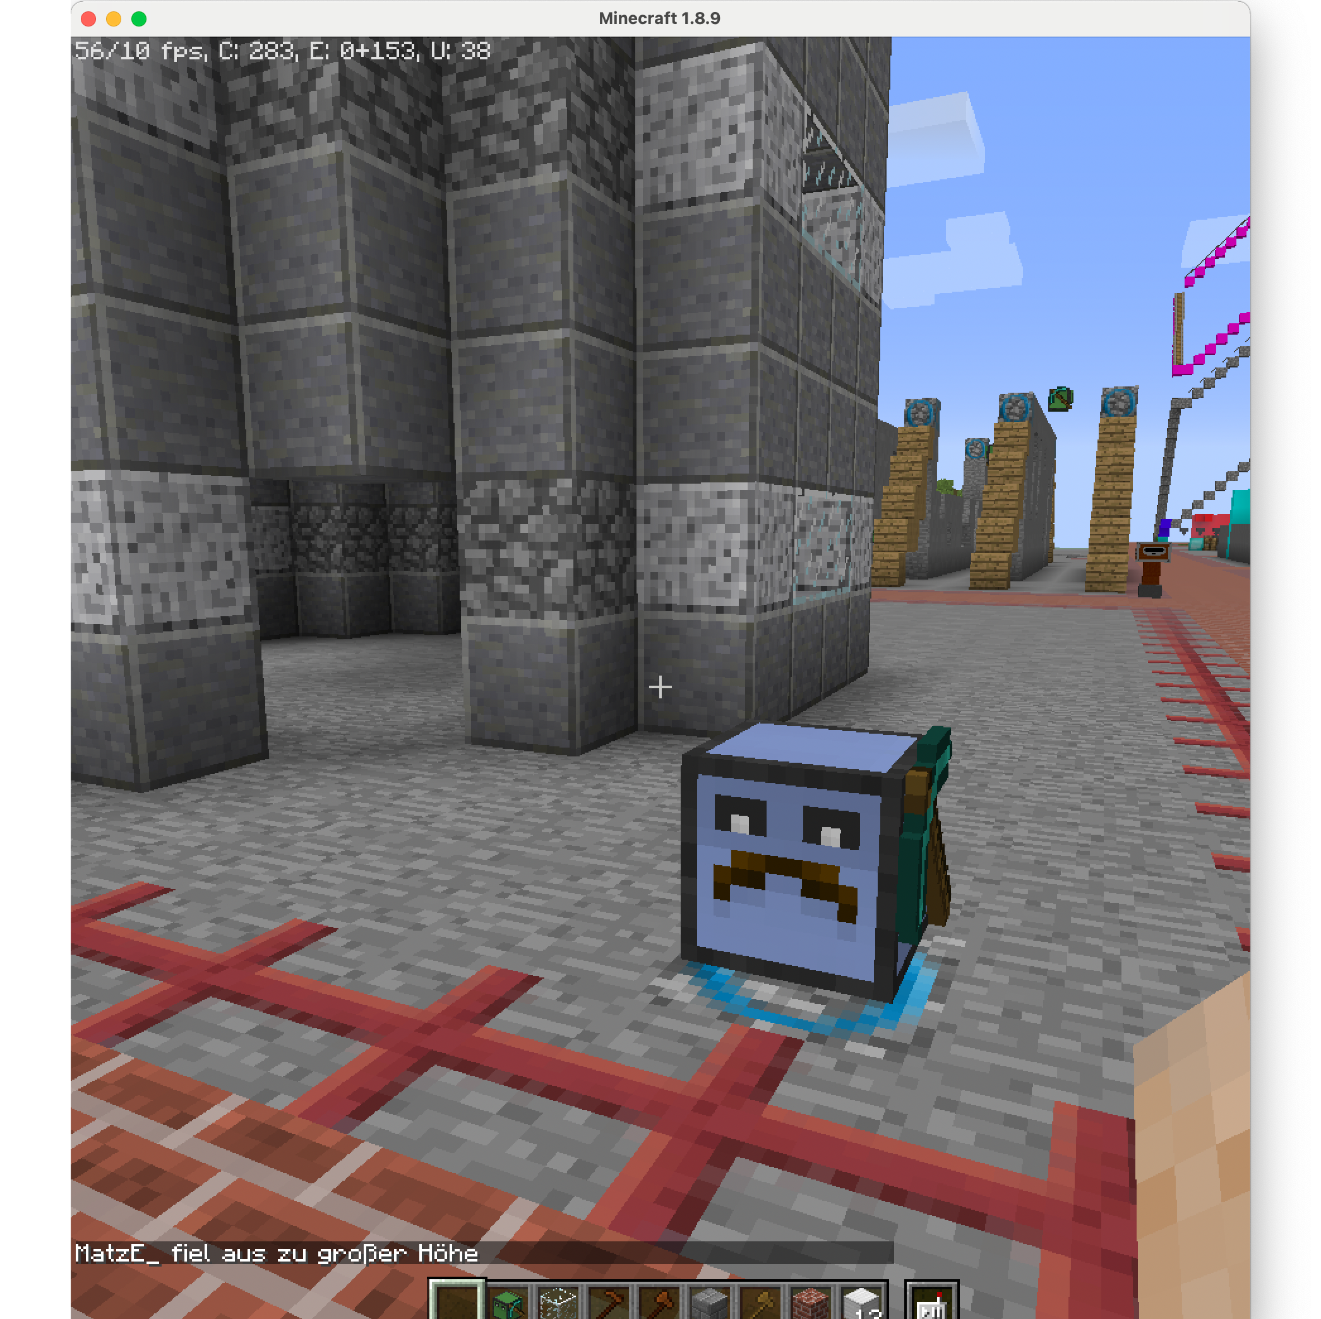
Sicherheitstipp!
Setze eine Schildkröte auf den blauen Block!
Die Schildkröte ist ein guter Tresor.
Niemand anderes kann auf deinem Grundstück bauen oder abbauen.

Slide 26
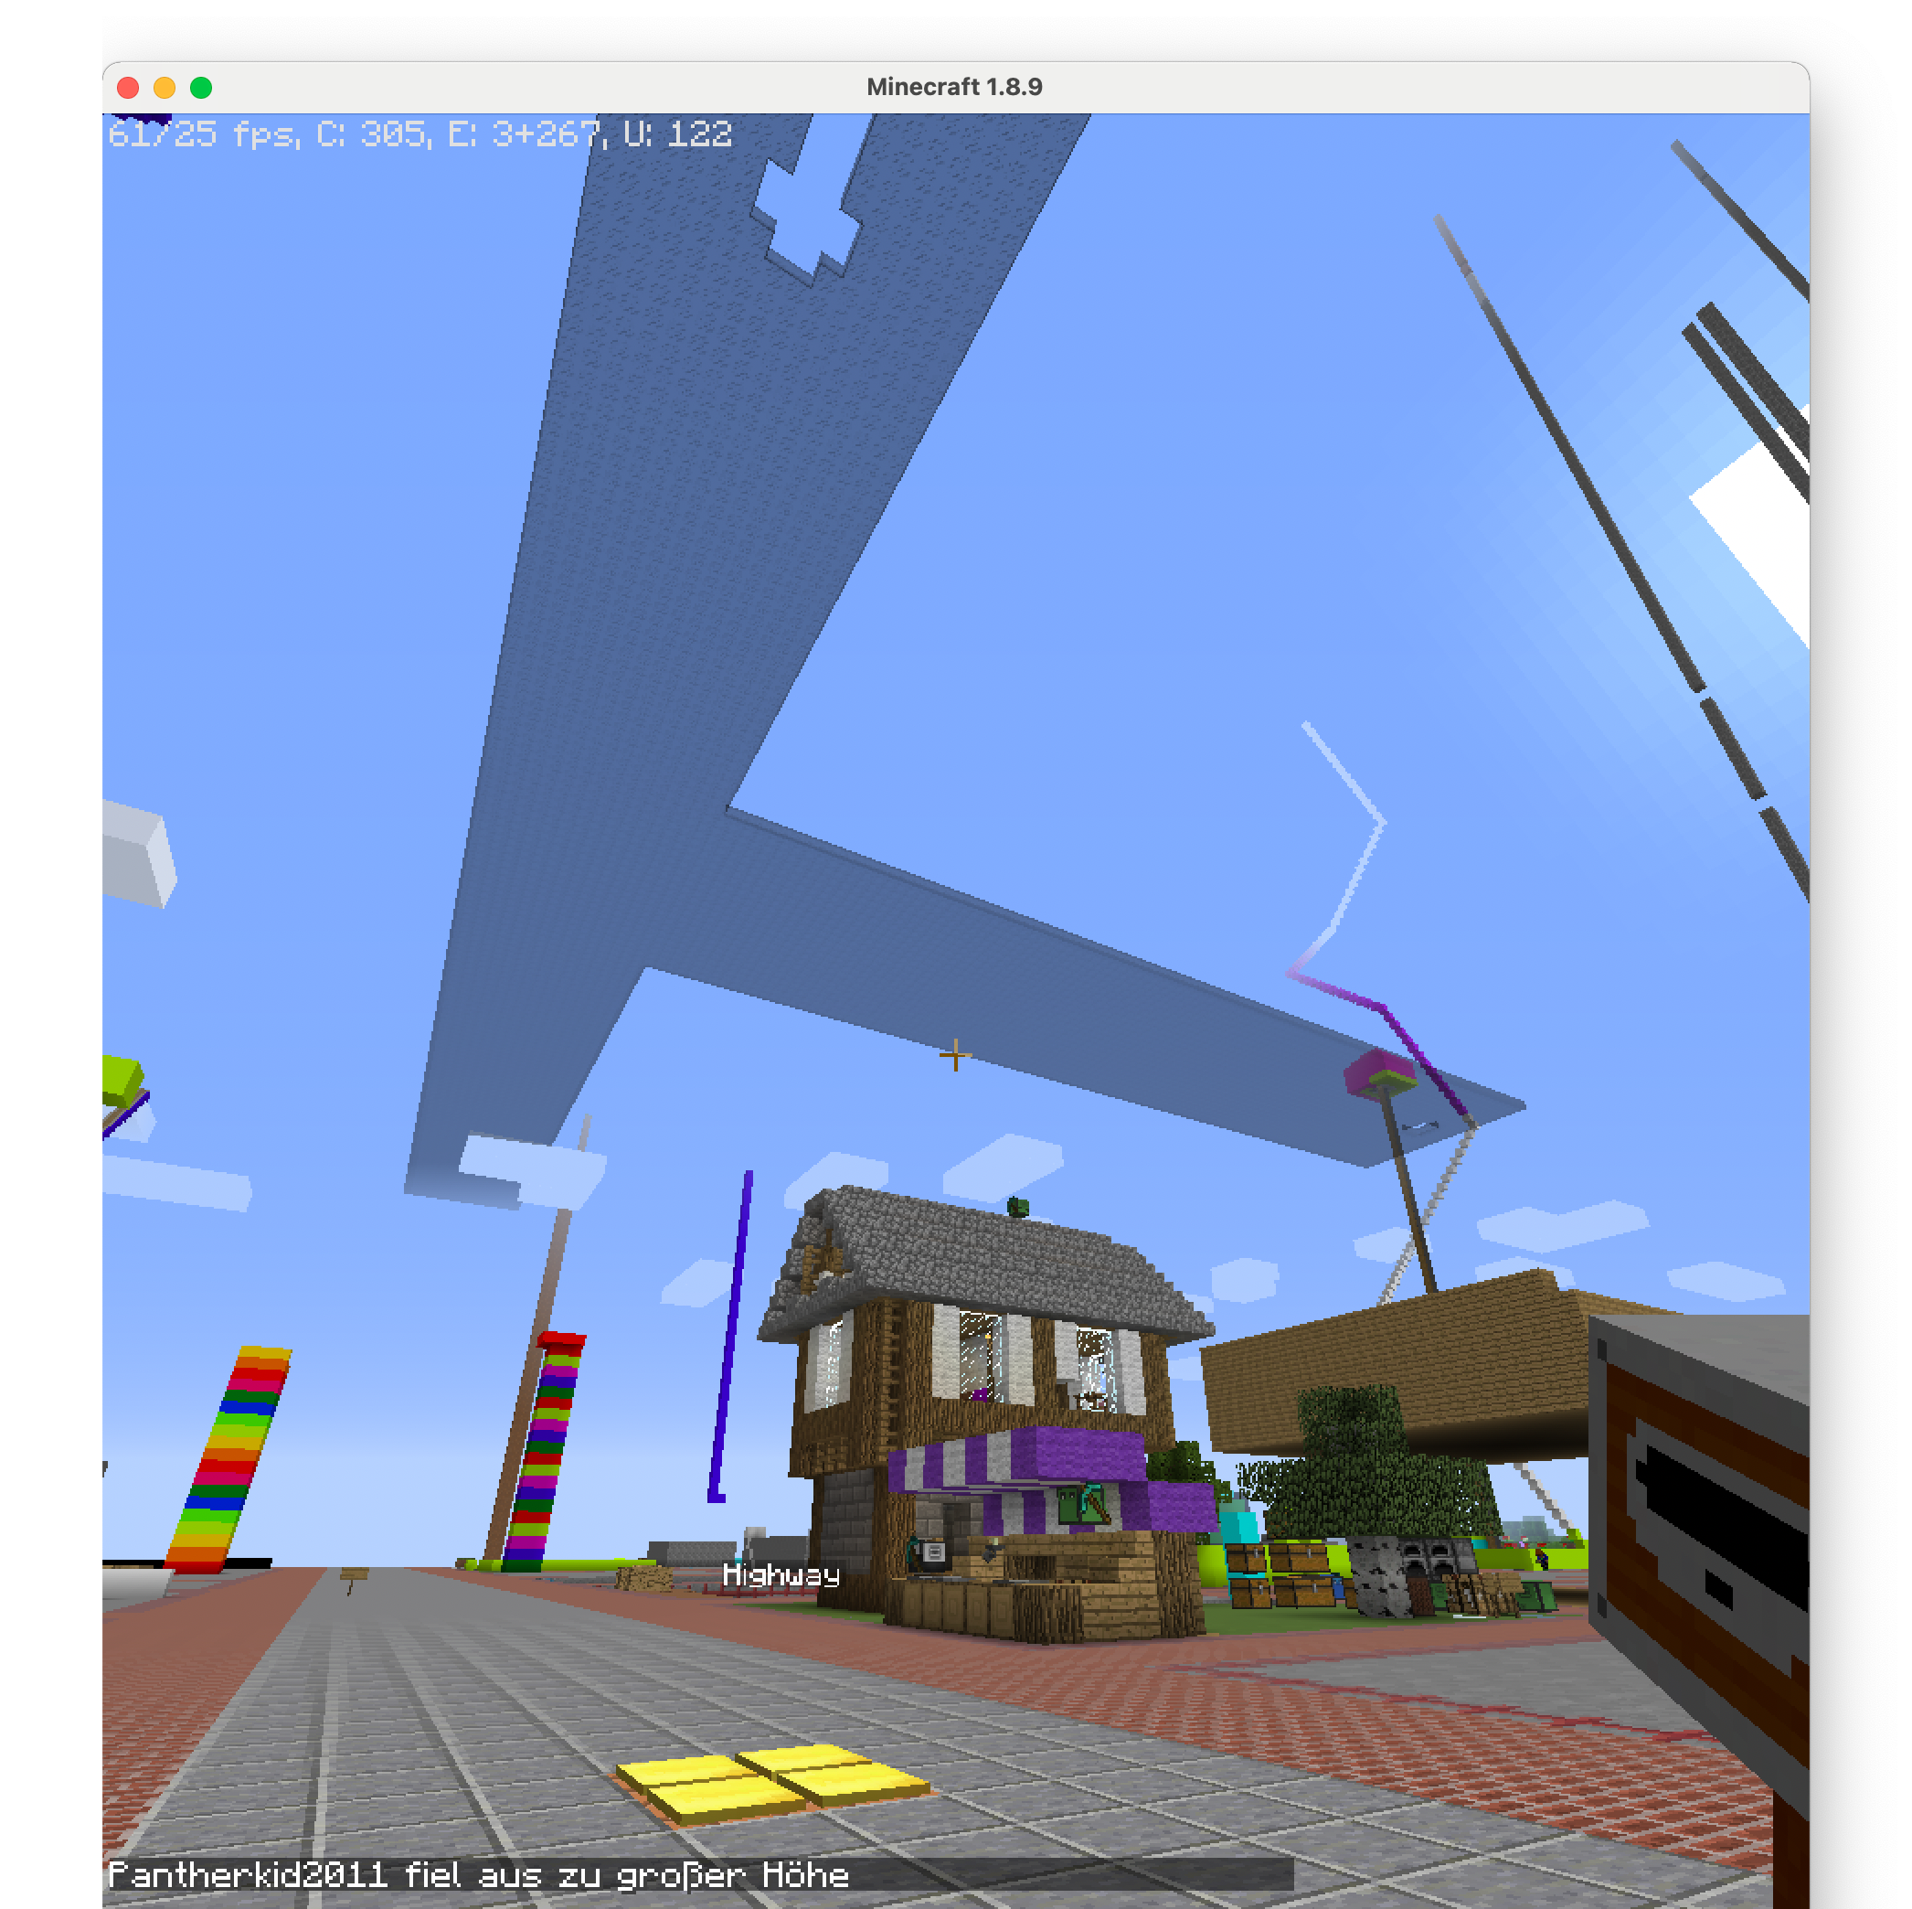
Autobahn-Anbindung
Springen!
Shift zum Sneaken…
Alles umweltfreundlich

Slide 27
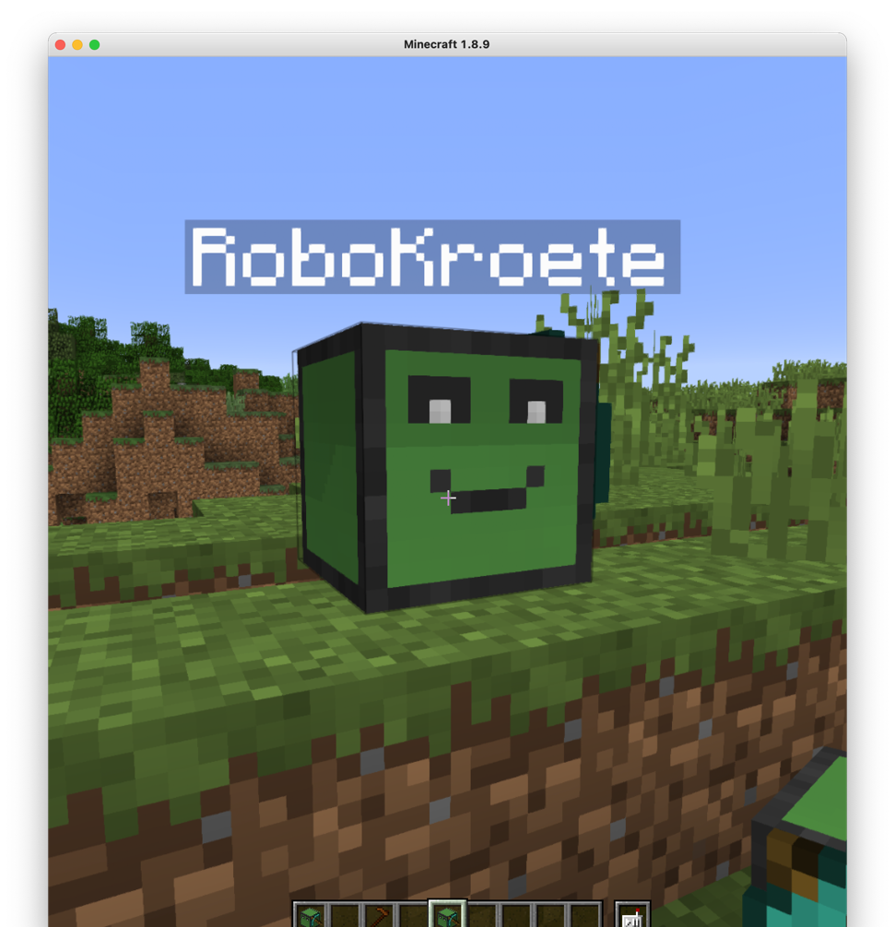
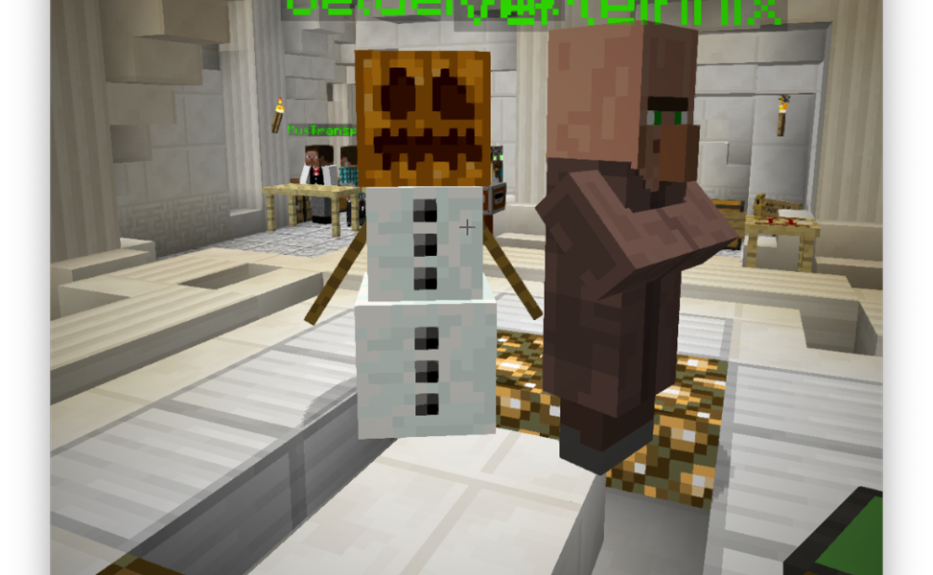
Sammle und schürfe außerhalb
Du kannst die gleiche Schildkröte auch außerhalb von TurtleCity setzen - Auf „Gras“
Schürfe nach Erzen - Sammle Holz
Kannst Du gegen Geld tauschen..

Slide 28
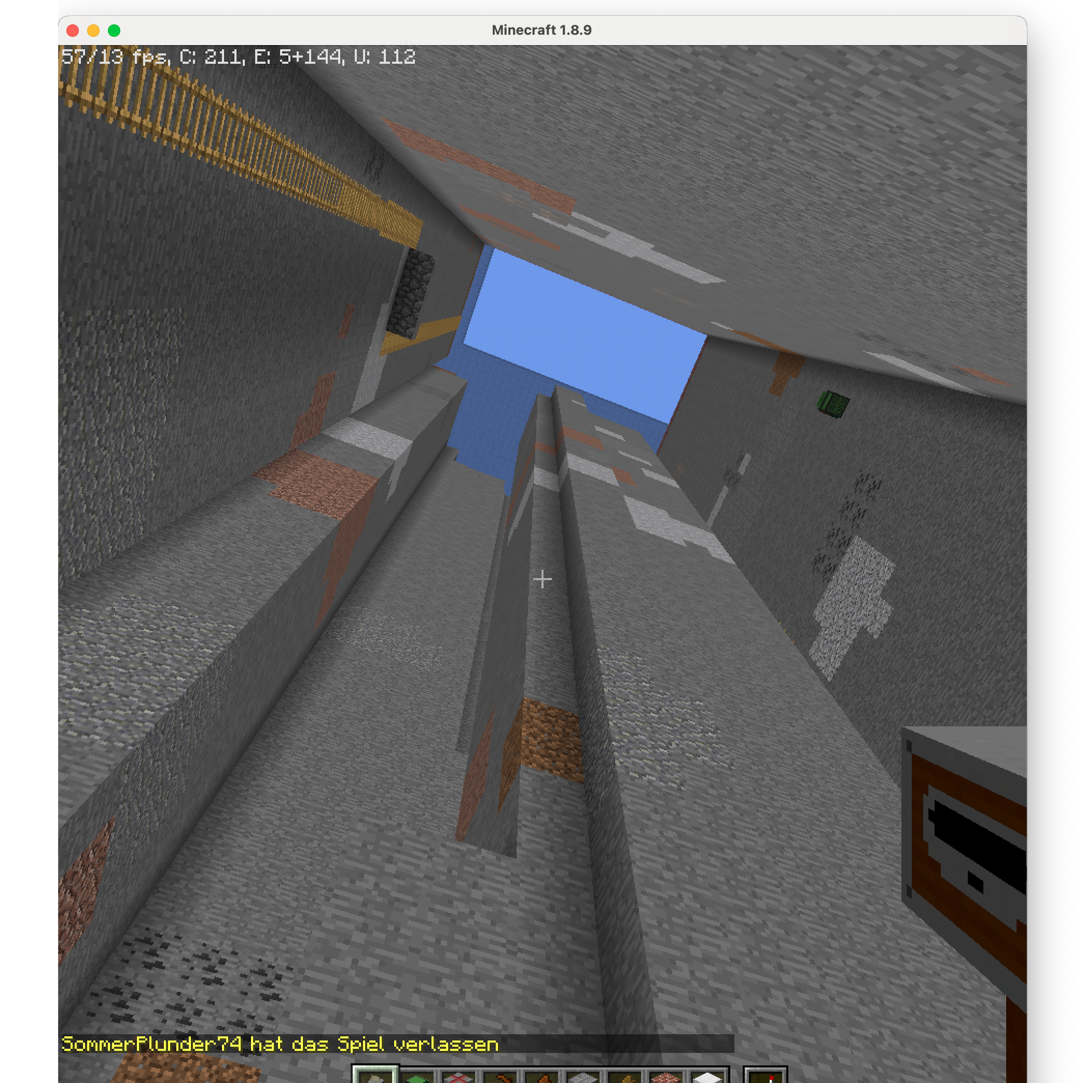
Gefangen? Neu verbinden!
„ESC“
„Verbindung trennen“
… neu verbinden!
Du bist am Sp

Slide 29
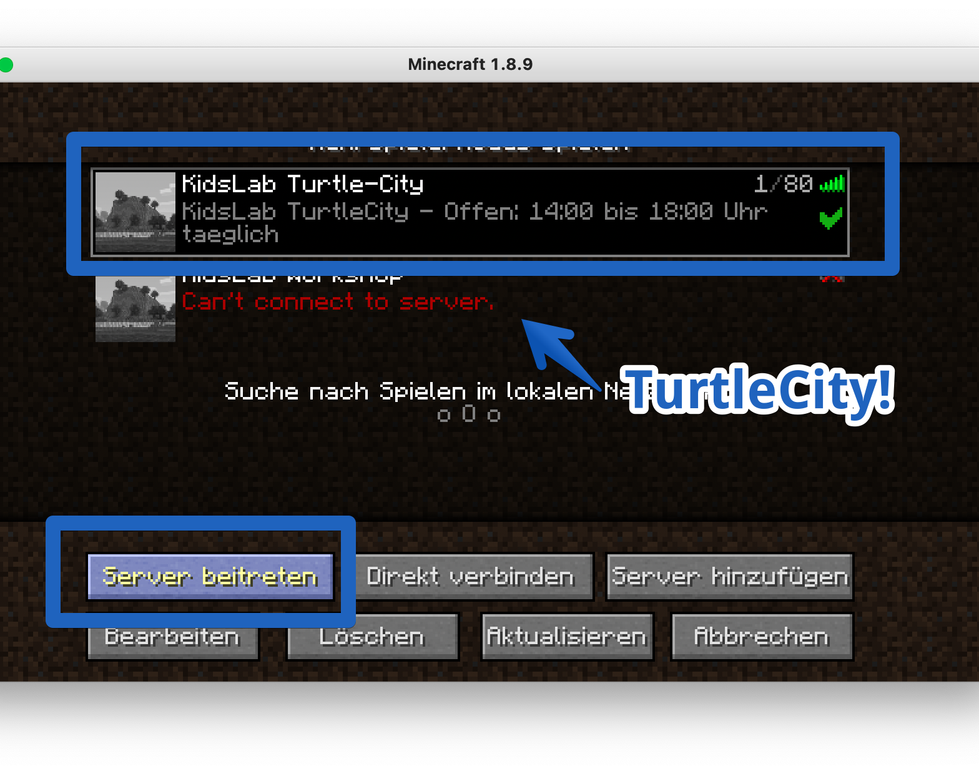
Mehrspieler: KidsLab TurtleCity! (Whitelist)

Slide 30

Deine Aufgaben: Hab viel Spaß
Such Dir ein leeres Grundstück:
Setze ein Schild und schreib drauf:
Dein Vorname
Dein Minecraft-Name
Kopiere Dir ein Programm – und teste es auf deinem Grundstück
Aus dem Museum…
Aus der Bibliothek

Slide 31
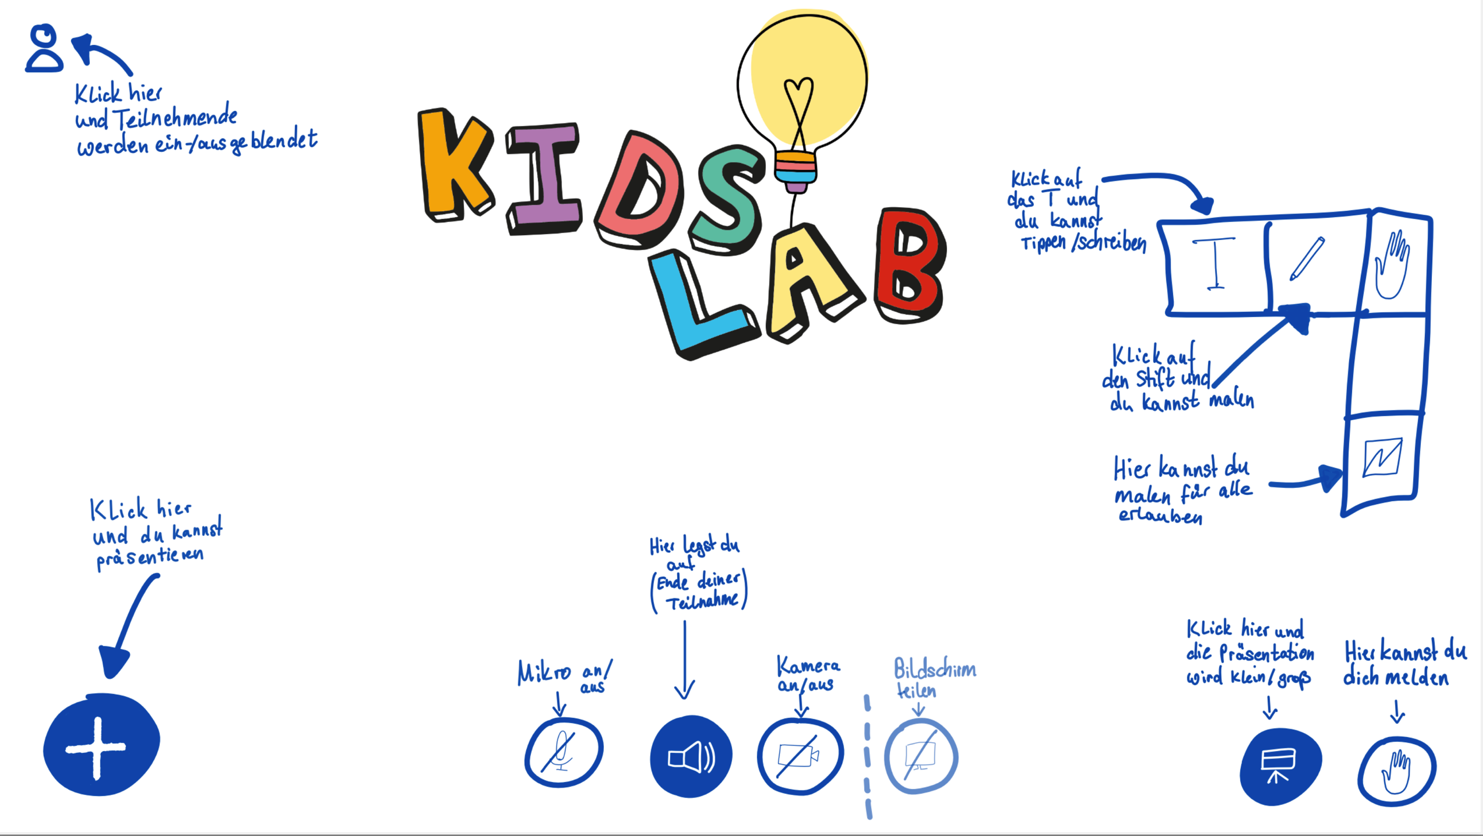

Slide 32
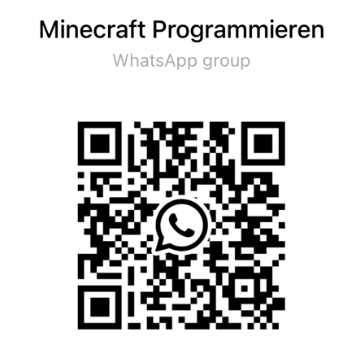
Fragen?
Per Mail: gregor@kidslab.de

Slide 33
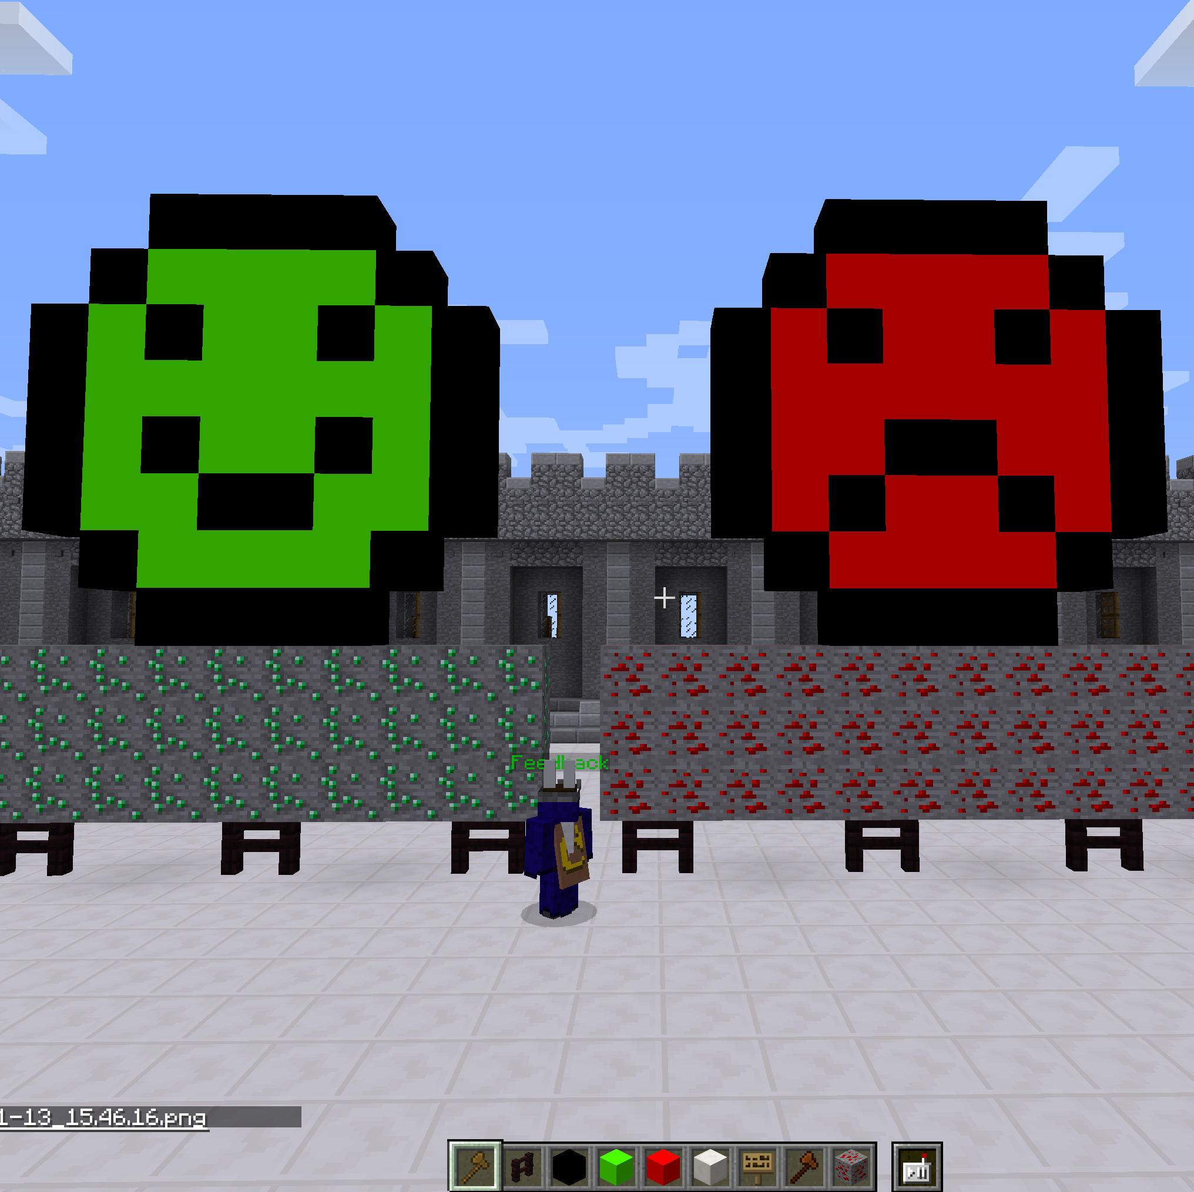
Feedback

Slide 34
Welcher Satz ist leichter zu lesen?
Franz jagt im komplett verwahrlosten Taxi quer durch Bayern.
franzjagtimkomplettverwahrlostentaxiquerdurchbayern.

Slide 35
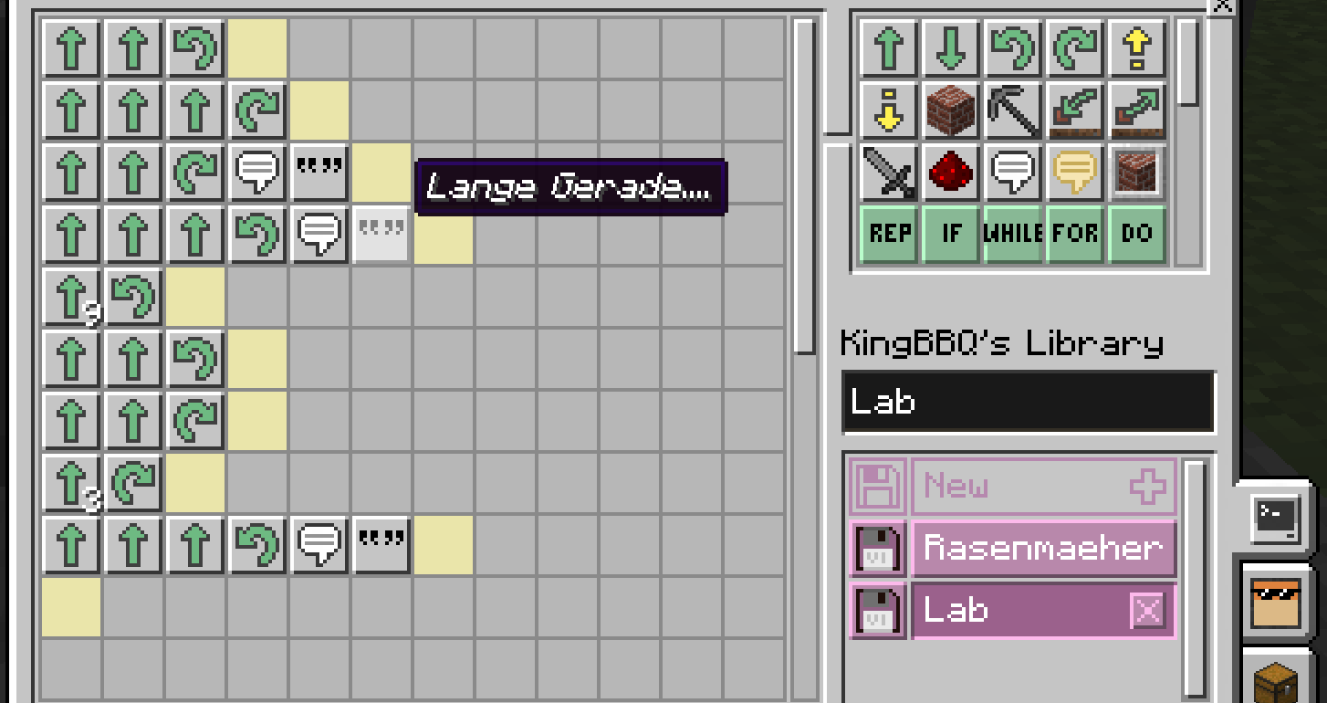

Slide 36
